Slide 1
Русский язык
2 класс, УМК Перспектива
Тема урока
Слова, противоположные по значению (АНТОНИМЫ).
Презентацию составила
учитель начальных классов
МБОУ Сургутского
естественно-научного лицея
Локоткова О.В.

Slide 2

«Нам дан во владение самый богатый, меткий, могучий и поистине волшебный русский язык»
К.Г. Паустовский

Slide 3


Какие слова называются антонимами?
Узнаем
Для чего нужны антонимы

Slide 4
Находить антонимы, подбирать антонимы
Будем учиться
Правильно употреблять антонимы в речи?

Slide 5
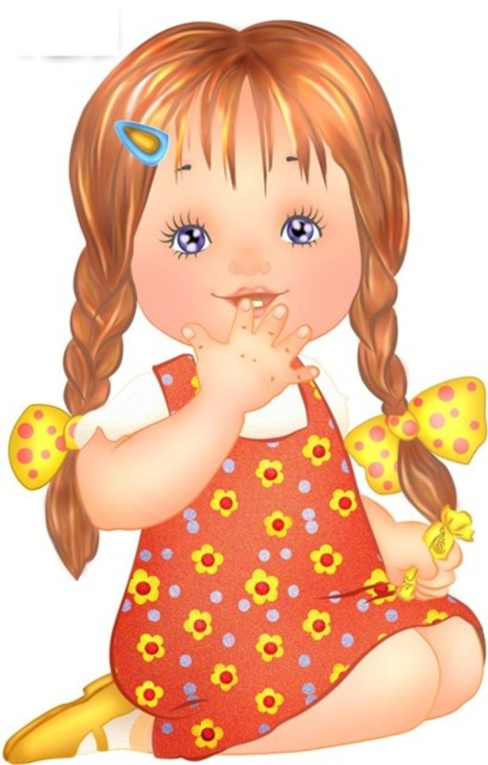
У неё косички,
Длинные реснички,
Юбочка с воланами,
Платьице с карманами.
Кто же это:
… ?
девочка

Slide 6
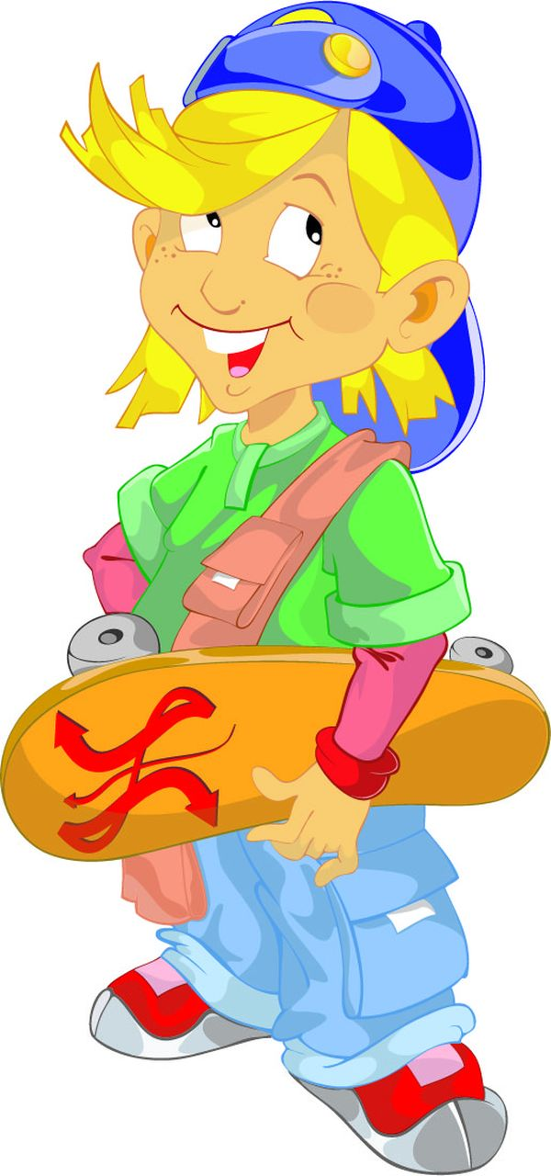
У него косичек нет,
Парень он серьёзный,
Машины, конструктор, велосипед,
Узнали, конечно,
Кто это:
… ?
мальчик

Slide 7
Запишите в тетради противоположные по значению слова (пишем в столбик)
Например;
Девочка - мальчик

Slide 8
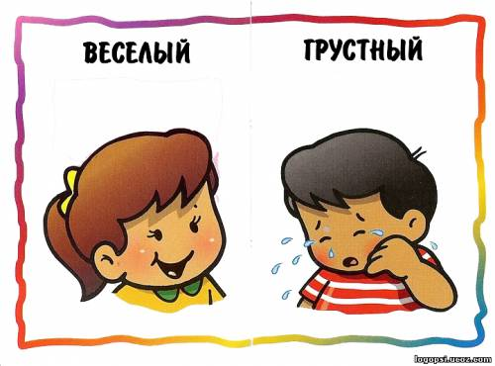
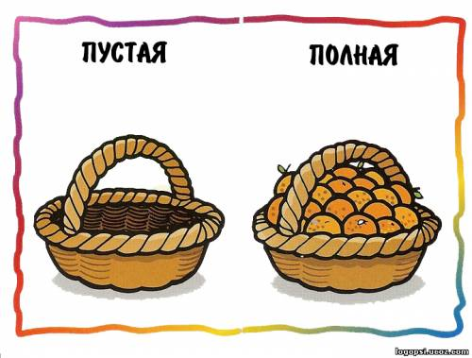

Slide 9
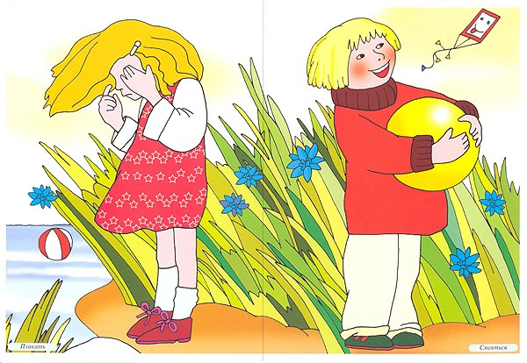
плакать смеяться

Slide 10
Проверьте свои записи
Девочка – мальчик
весёлый –грустный
пустая – полная
плакать – смеяться

Slide 11
Все записанные вами слова являются – АНТОНИМАМИ
- Слова с противоположным значением называются антонимами.
Например: друг-враг, холодно-жарко, толстый –тонкий и т.д.

Slide 12

В слове антоним первая часть «анти», значит «против, противоположный», а вторая часть — «онима» - по-гречески означает — «имя, слово».

Slide 13

Проблемный вопрос
добрый – зло
Это антонимы?

Slide 14
Антонимы
добрый – злой
добрый – зло
добро – зло

Slide 15
Антонимы
– это слова одной и той же части речи с противоположным лексическим значением: вопрос – ответ, глупый – умный, громко – тихо, вспомнить – забыть. Они обычно противопоставляются по какому-либо признаку: день и ночь – по времени, легкий и тяжелый – по весу, вверху и внизу – по положению в пространстве, горький и сладкий – по вкусу и т.д.
Отношения антонимии могут быть между словами (север – юг), между фразеологизмами (одержать победу – потерпеть поражение).

Slide 16
Прочитай пословицы, запиши их в тетрадь.
Одной чертой подчеркни антонимы.
Знай больше, а говори меньше.
Ученье - свет, а неученье - тьма.
Мир строит, а война разрушает.
В учебе корень горек, зато плод её сладок.

Slide 17

Проверьте свою работу.
Знай больше, а говори меньше.
Ученье - свет, а неученье - тьма.
Мир строит, а война разрушает.
В учебе корень горек, зато плод её сладок.

Slide 18
Я – антоним к слову «зной», я в реке, в тени густой
И в бутылках лимонада. А зовут меня …
ПРОХЛАДА
Я – антоним слову «смех» не от счастья и утех,
А бываю поневоле от несчастья и от боли,
От обид и неудач. Догадались, это …
ЗАГАДКИ
ПЛАЧ
Не бываю без начала, близкий родственник причала.
Делу всякому венец. Называюсь я …
КОНЕЦ
Я – антоним шума, стука, без меня вам ночью мука,
Я – для отдыха, для сна. Называюсь – …
ТИШИНА

Slide 19

ЗНАЕТЕ ЛИ ВЫ?
Самый длинный в мире алфавит у абазинцев, народа, живущего на Кавказе.
В этом алфавите – 71 буква.
Самый короткий в Европе алфавит имеют итальянцы и финны. У них алфавит состоит из 21 буквы.
Почему слова подчёркнуты?

Slide 20
Подведём итог
1. Урок прошёл для меня плодотворно и я понял (а), что такое АНТОНИМЫ.
2. Я считаю, что научилась (научился) находить антонимы, но мне ещё нужна помощь.
3. Урок был трудным для меня.

Slide 21

Задание на дом:
Учебник, стр. 33 –выучить правило. Упр. 48, стр.34

Slide 22
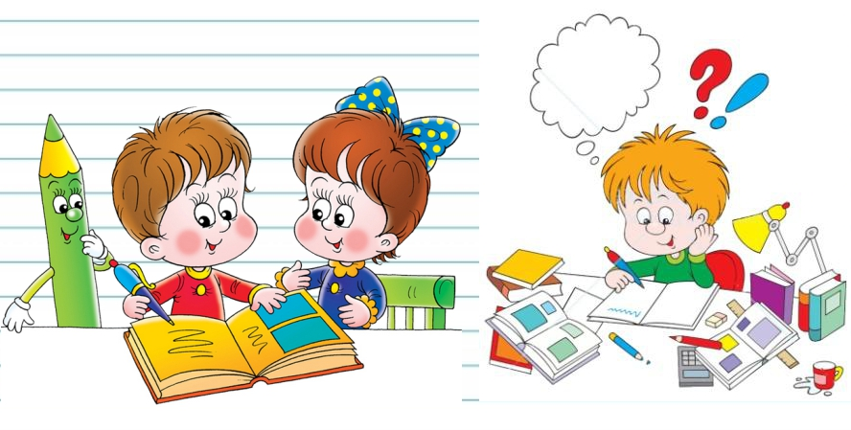
Спасибо за урок!

Slide 23
Интернет-источники:
http://vospitatel.com.ua/zaniatia/mir/ya-malchik-ya-devochka-sredniy-
vozrast.html - загадка про девочку
http://sad550.ru/files/imagecache/more/tani61.jpg – девочка
http://freelance.ru/img/portfolio/pics/00/0C/DE/843366.jpg - мальчик
http://www.moshiach.ru/pic/glossary.jpg - иллюстрация словаря
http://www.klass39.ru/internet-urok-po-russkomu-yazyku-antonimy/,
http://logopsi.ucoz.com/photo/antonimy/antonimy/98 - картинки с
антонимами, определение антонимов
http://i056.radikal.ru/1304/6e/a56e13fd09ca.jpg - картинка к заданию
на дом
http://us.cdn4.123rf.com/168nwm/alexbannykh/alexbannykh1102/alexb
annykh110200022/8923694-reading-boy.jpg - мальчик читает книгу
http://sibact.ru/vopros.jpg - картинка для проблемного вопроса

